Slide 1
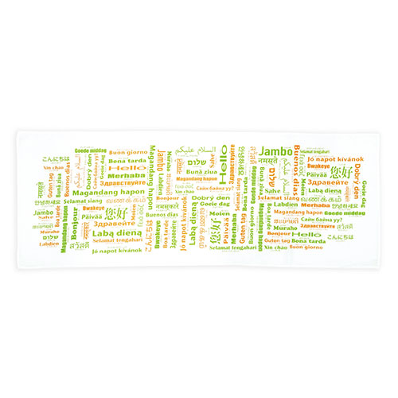
【提案書】
世界の「こんにちは」てぬぐい
特徴
世界各国の言葉で「こんにちは」が書かれた、とってもオシャレなデザインの手ぬぐいです。端に名入れプリントも可能ですので、ちょっとしたノベルティアイテムやご挨拶用にもおすすめです。
納期
納期スペース
仕様
素 材 ： 綿100%
サイズ ： 900×350mm
包 装 ： ポリ袋入
備 考 ： 40言語の「こんにちは」が印刷されています
お見積
お見積りスペース

